Slide 1


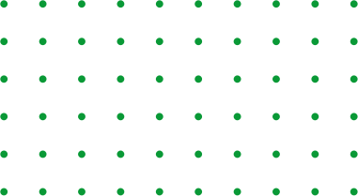

Modelación hidráulica de los procesos erosivos en la playa artificial del sector Oasis en Varadero
Autores:
Ing. Ana Beatriz Pegudo Rodríguez
Dr.C.Michael Álvarez González

Slide 2

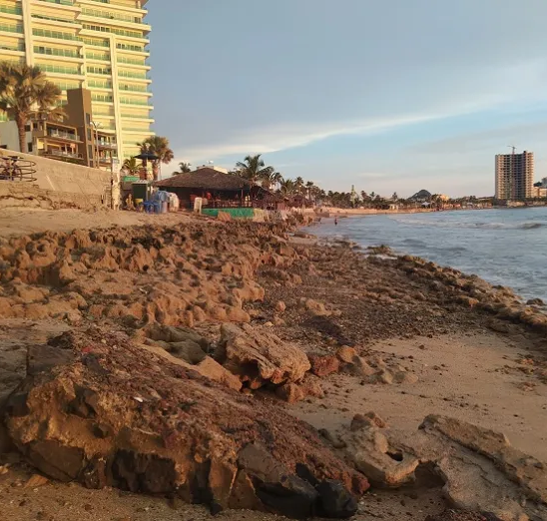
Erosión costera
La erosión, y en consecuencia el retroceso de la línea de costa, es un fenómeno que puede ser apreciado a lo largo de la mayoría de las playas del mundo y de Cuba, aún en aquellas donde la intervención directa del hombre es casi nula.

Slide 3

Situación problemática
Se construyeron nuevos hoteles en el sector Oasis de Varadero con una playa cercana muy erosionada de bajo valor turístico, la cual requiere de ser rehabilitada y construir obras ingenieras de protección para mitigar el proceso erosivo. Por parte de la ECOING 25 fueron realizadas varias acciones constructivas para regular la erosión en la zona de estudio que fueron paralizadas en el 2020.
01
02
03
04
05
Problema de investigación
06
¿Cuál será el estado actual del potencial de erodabilidad en la línea costera de la playa artificial de la zona del sector Oasis en Varadero luego de paralizadas las acciones constructivas?
07

Slide 4
Objetivo general
Aplicar técnicas de modelación hidráulica para los procesos erosivos de costas en la playa artificial de la zona del sector Oasis en Varadero.
01
Objetivos específicos
02
03
Fundamentar el marco teórico mediante una revisión bibliográfica de la documentación especializada en el campo que se desarrolla la presente investigación.
Identificar los distintos métodos y formulaciones de la modelación hidráulica para procesos erosivos en costas y protección de playas artificiales.
Realizar una modelación hidráulica del proceso de erosión costera en la playa artificial de la zona del sector Oasis en Varadero.
04
05
06
07

Slide 5

Ciclones tropicales
Aumento en el nivel del mar
Oleaje y marejadas
Causas de la erosión costera
Libre interpretación de la autora según Diaz Cerna, L. F. (2021)
Actuación antrópica
Corrientes marinas

Slide 6


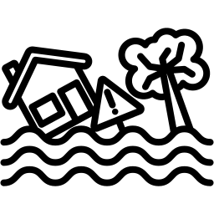
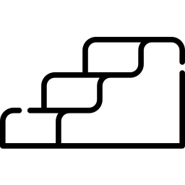

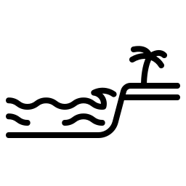

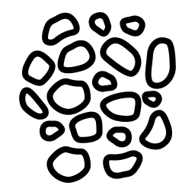
Consecuencias de la erosión costera
Consecuencias
¿Cómo identificarla?
Pérdida de ecosistemas costeros
Inundaciones de viviendas y carreteras
Gradas en la playa
Raíces expuestas
Cambios en la línea de costa
Cambio en la belleza de la playa
Caída de árboles
Cambio en la constitución del sedimento
Libre interpretación de la autora según (Rodríguez, 2022)

Slide 7

Modelos de erosión costera
01
MIKE 21 Y MIKE 3
02
SWAN
03
SWASH
04
XBeach
Notes:
Existen varios modelos para los procesos de erosión costera
Para las modelaciones se utilizo el software DELFT 3D que utiliza el modelo SWAN que es un modelo de tercera generación que simula la propagación de olas generadas por el viento en zonas costeras, ayudando en el análisis de los cambios en el entorno costero.

Slide 8
Esquema de trabajo para la estrategia de modelación

Slide 9
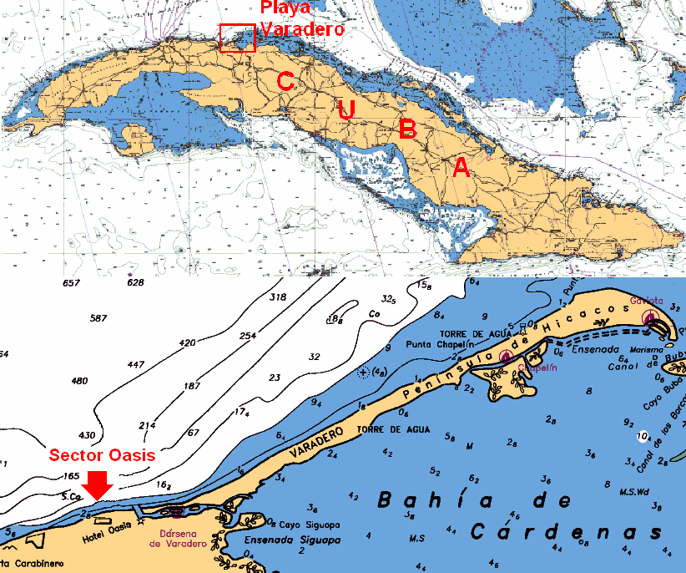
Zona de estudio
Ubicación de la playa del sector Oasis en Varadero
Notes:
La playa del Hotel Oasis, con una longitud de aproximadamente 700 metros, se localiza en el extremo oeste de la Península de Hicacos, en el municipio de Varadero, provincia de Matanzas, formando parte de la costa noroeste del archipiélago cubano.

Slide 10
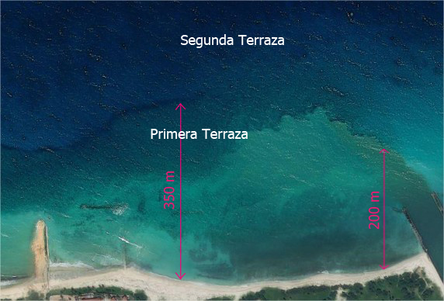
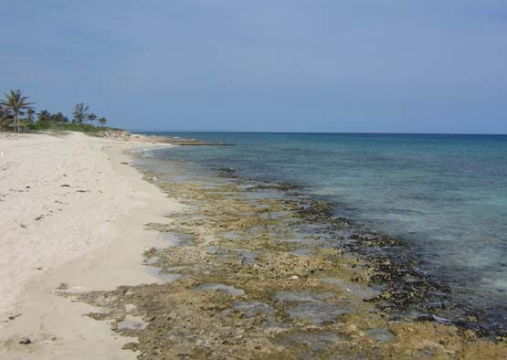
Zona de estudio
Terrazas submarinas en el sector oasis en Varadero
Afloramiento de la terraza rocosa en la playa del sector Oasis
Notes:
La pendiente submarina frente a la playa del sector Oasis se caracteriza por dos niveles de terrazas. La primera terraza varía en ancho, desde 200 metros en los extremos hasta 350 metros en la parte central (figura 22) (Hernández Valdés et al., 2010)
En la figura 9 se muestra el Afloramiento de la terraza rocosa en la playa del sector Oasis en la actualidad

Slide 11
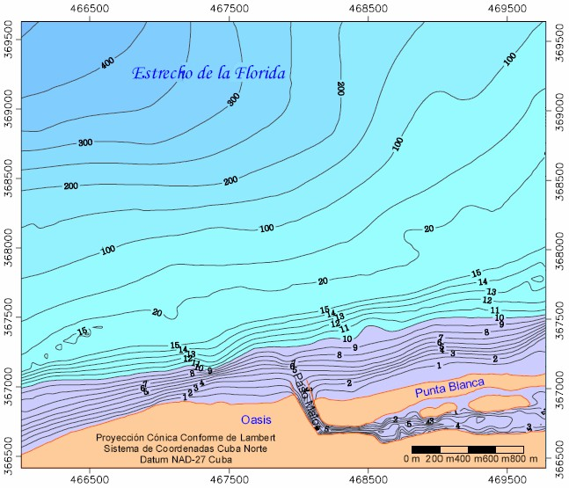
Zona de estudio
Fragmento de la Batimetría General de la Playa de Varadero Fuente: (Hernández Valdés et al., 2010)
Notes:
A partir de los 11 m de profundidad, se extiende hacia el mar la segunda terraza submarina con unos 450 m de ancho hasta los 20 m de profundidad, desde donde cae con mayor pendiente hacia mayores profundidades (figura 23) (Hernández Valdés et al., 2010).

Slide 12
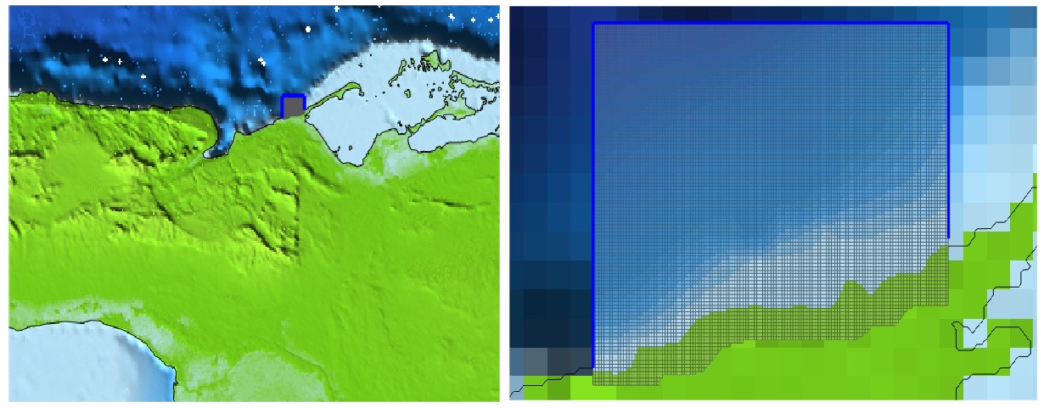
Discretización de la zona de estudio
Malla computacional estructurada del área de estudio.
Notes:
Para comenzar con las modelaciones de los procesos erosivos en la playa primeramente es necesario conocer la batimetría de la zona de estudio que se mostró anteriormente, así como sus condiciones de borde, además conformar una malla computacional para discretizar el espacio en pequeñas unidades y obtener así mayor precisión.
El software Delft Dashboard fue seleccionado como la herramienta principal para la creación de dichos parámetros
Para la discretización del dominio, inicialmente se conformó una malla computacional estructurada mediante rectángulos y cuadrados (figura 25), compuesta por un total de 13 312 celdas

Slide 13
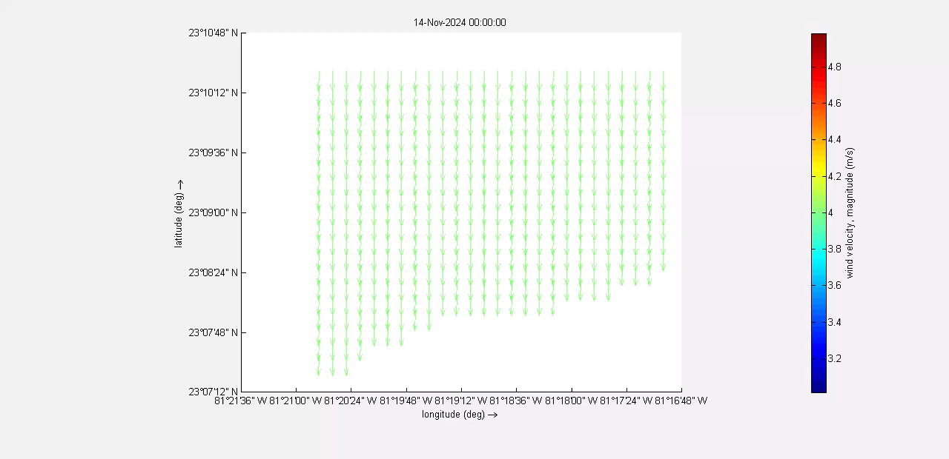
Resultados de las modelaciones en el terreno, condiciones naturales
Velocidad y dirección del viento.
Notes:
Un factor importante que se tuvo en cuenta para la modelación es la velocidad y dirección del viento, el gráfico muestra un cambio significativo en la dirección del viento en la zona, que inicialmente proviene del norte con una velocidad de 4 metros por segundo, y posteriormente se desplaza hacia el oeste, incrementando su velocidad hasta alcanzar 30 m/s. Este patrón tiene un impacto considerable en la dinámica costera, ya que influye en la generación y dirección del oleaje, así como en el transporte y redistribución de sedimentos a lo largo de la playa.

Slide 14
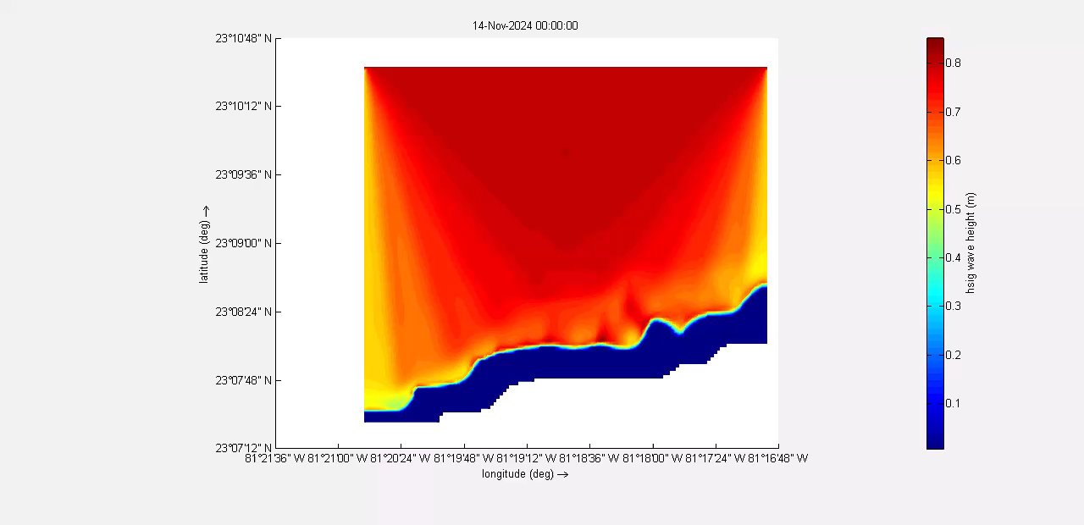
Resultados de las modelaciones en el terreno, condiciones naturales
Modelación de la altura de la ola.
Notes:
A continuación se muestra la altura de la ola, en metros. El oleaje se desplaza desde el norte hacia el oeste debido a la pendiente del litoral, lo que dirige el flujo en esa dirección, con alturas de ola que pueden alcanzar hasta 1 metro en la orilla, generando gran impacto al incidir con el sedimento, lo que trae consigo los problemas existentes de erosión y arrastre de sedimentos en la zona.

Slide 15
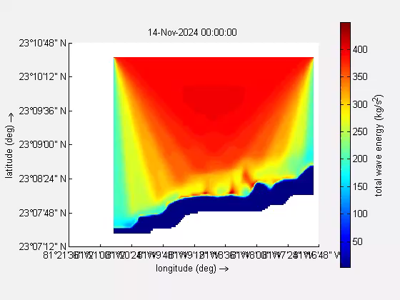
Resultados de las modelaciones en el terreno, condiciones naturales
Energía total de la ola.
Notes:
La energía de la ola está relacionada directamente con su altura y su periodo. Cuando las olas se aproximan a la costa, experimentan un proceso de transformación debido al cambio de profundidad, lo que incrementa la concentración de energía en la ola, en el gráfico se puede ver que la energía de la ola llega a 700 kg/s2, valor considerable teniendo en cuenta que no se está considerando un régimen extremo.

Slide 16
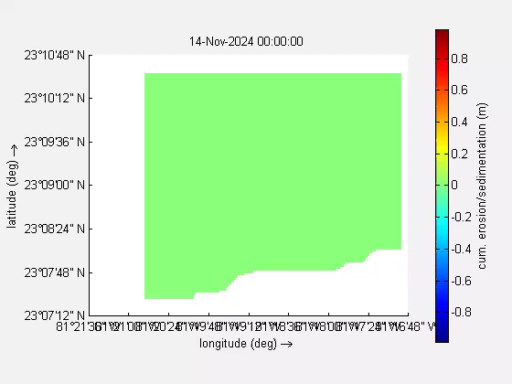
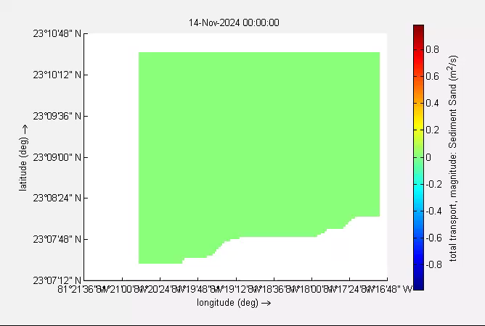
Resultados de las modelaciones en el terreno, condiciones naturales
Potencial de erosión (tonos azules) y deposición de sedimentos (tonos rojizos) en la zona.
Transporte total de sedimentos (arena).
Notes:
La erosión y el transporte de sedimentos son componentes fundamentales en las modelaciones del caso de estudio, en la diapositiva se ilustra las zonas más vulnerables a la erosión y las áreas con mayor deposición de sedimentos, representadas en distintos colores.
Las áreas marcadas en tonos azules destacan las zonas de mayor vulnerabilidad a la erosión, indicando sectores donde la pérdida de sedimentos es más acentuada, lo que puede comprometer la estabilidad y la integridad del litoral. Por otro lado, los tonos rojizos señalan las áreas con mayor deposición de sedimentos que debido a la interacción de las olas se provoca el transporte de sedimentos por lo que cada vez se agrava más los procesos erosivos, en la figura 35 se muestra el transporte de sedimentos total que llega a los 12x10-4 m2/s.

Slide 17
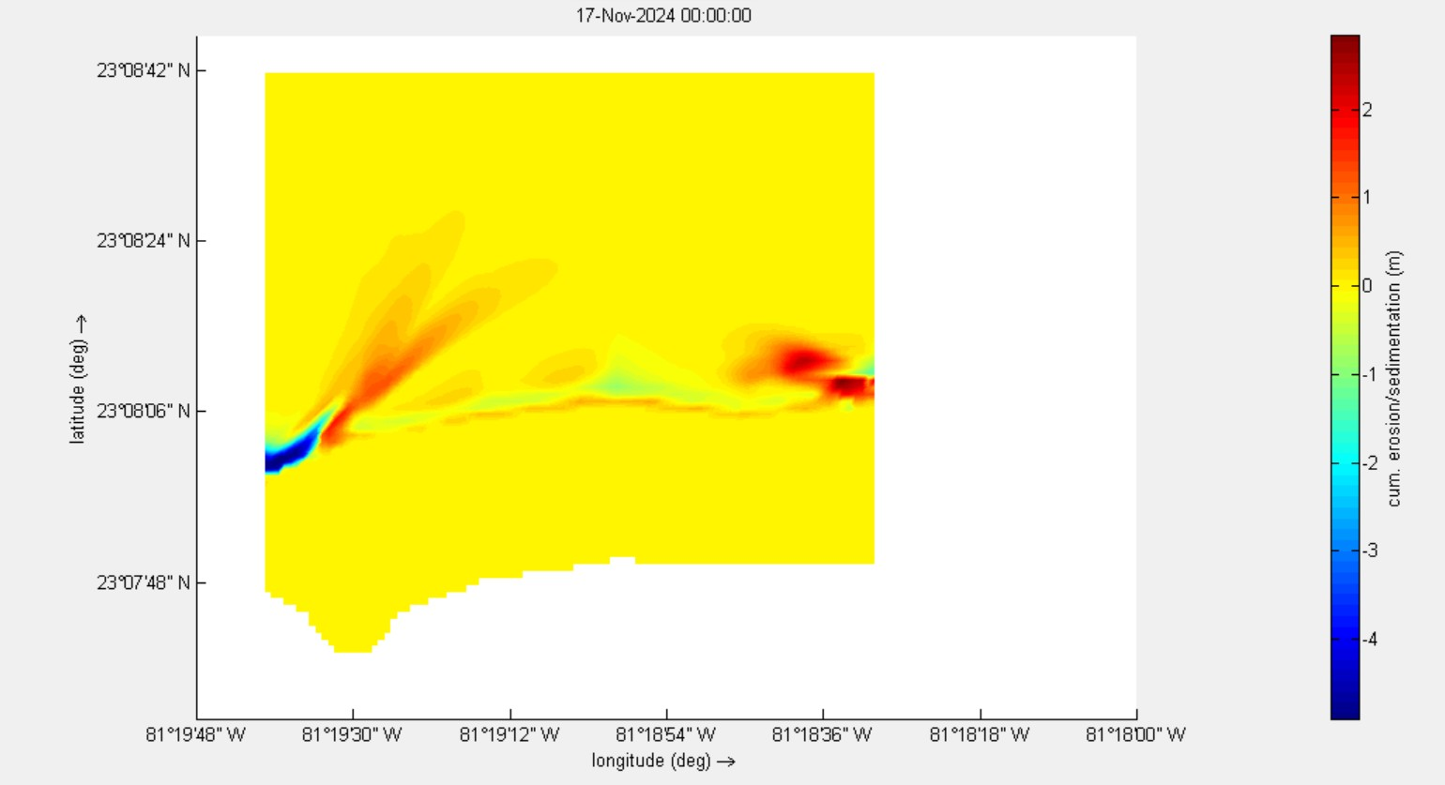
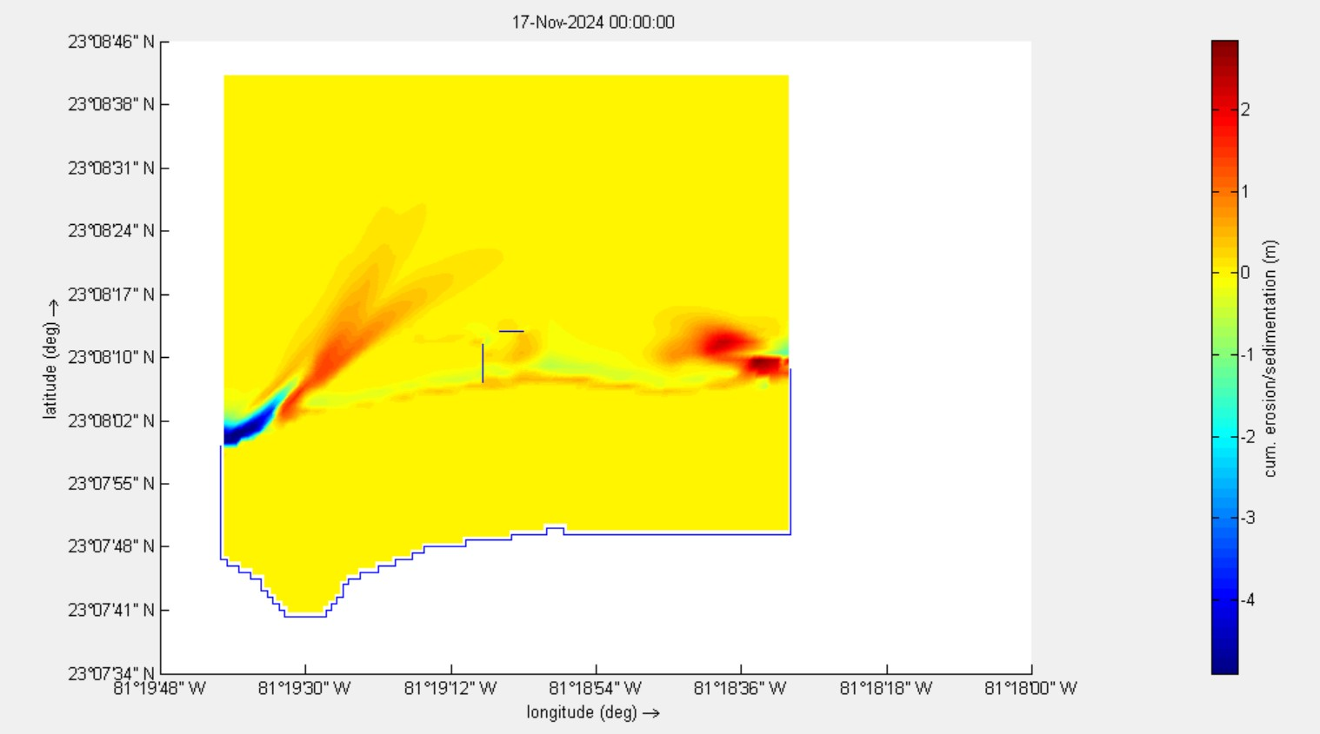
Resultados de las modelaciones con las estructuras
A
B
Erosión y deposición de sedimentos sin las estructuras (A) y teniéndolas en cuenta (B)
Notes:
En las modelaciones que incluyen las estructuras existentes, como el dique y el espigón, se seleccionó un área de análisis más pequeña con el objetivo de obtener una representación detallada del comportamiento de la erosión y la deposición de sedimentos.
como se puede ver luego de colocados los obstáculos hay un cambio en la deposición de los sedimentos, pero principalmente la erosión se intensificó en la zona comprendida entre las dos estructuras existentes, esto se puede evitar construyendo los diques restantes propuestos en el proyecto de la ECOING 25, cuya ejecución se considera fundamental para mitigar los procesos erosivos actuales y garantizar la estabilidad de la línea costera.

Slide 18
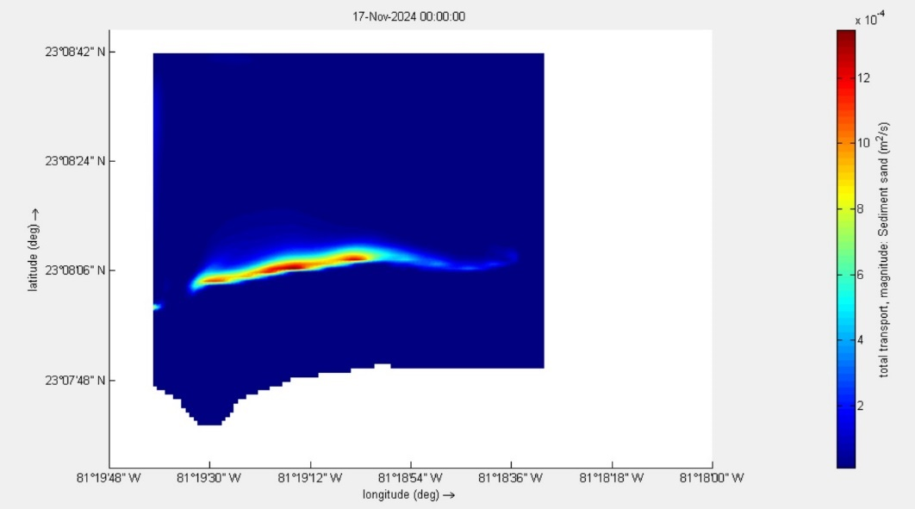
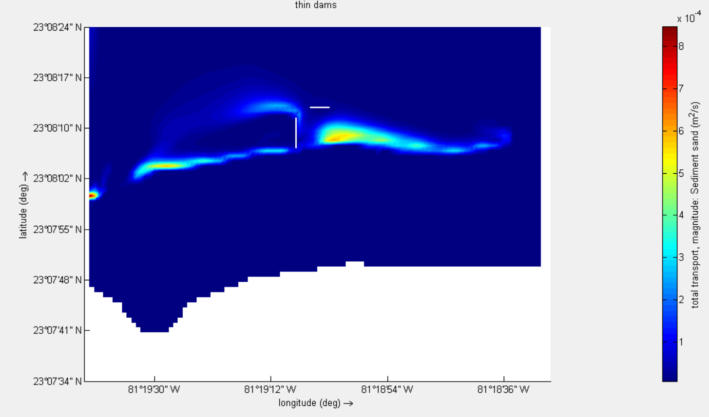
Resultados de las modelaciones con las estructuras
A
B
Transporte total de sedimentos en la zona de estudio antes (A) y después (B) de colocados los obstáculos.
Notes:
En la figura se muestra el transporte total de sedimentos en la superficie de la zona de estudio durante un período de tiempo específico. En este análisis, se observa un cambio significativo en el comportamiento del transporte de sedimentos tras la colocación de las estructuras existentes, como el dique y el espigón.
En las zonas aguas abajo del espigón se puede observar que el transporte de sedimentos ha mejorado notablemente, lo que indica que la estructura está cumpliendo parcialmente su función al reducir el flujo excesivo de sedimentos y favorecer una mayor estabilidad en esa área. Sin embargo, también se muestra que, en ciertas zonas, donde anteriormente el transporte de sedimentos era casi nulo, este ahora se presenta debido a la falta de los diques sumergidos restantes que han sido mencionados en textos anteriores.

Slide 19
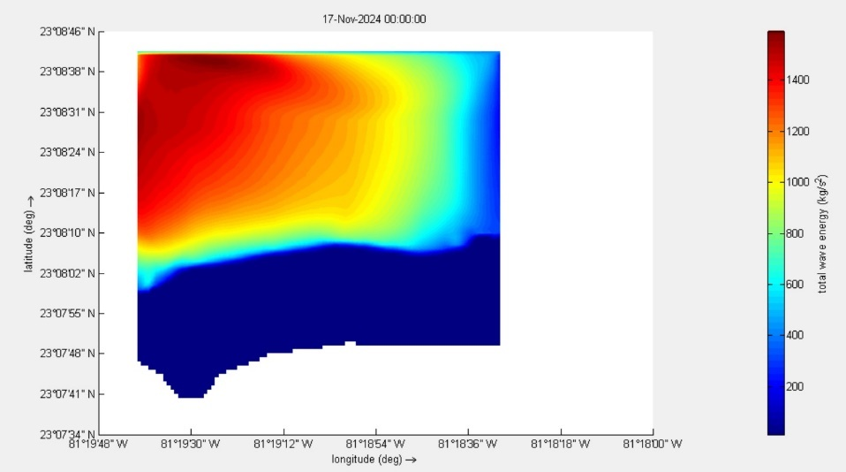
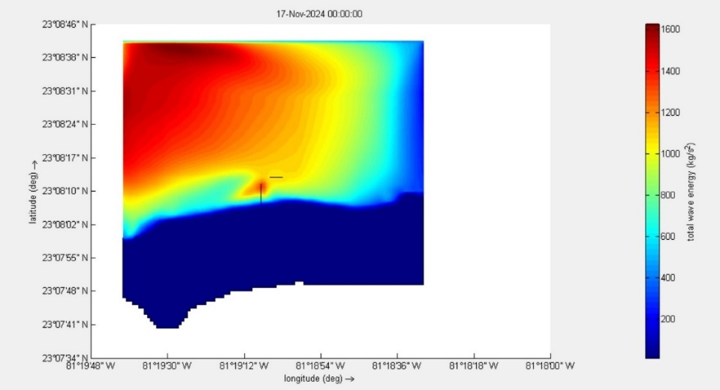
Resultados de las modelaciones con las estructuras
A
B
Energía total de la ola sin la estructura (A) y luego de su colocación (B).
Notes:
La figura presenta presenta el comportamiento de la energía total de las olas en el área de estudio antes y después de la colocación de las estructuras existentes, como el dique y el espigón. Los datos reflejan que, tras la construcción de estas estructuras, la energía de las olas aumenta drásticamente en la zona donde estas impactan contra el espigón.
Este incremento de energía provoca una intensificación de la erosión y el arrastre de sedimentos en esa área, lo que genera desequilibrios significativos en la dinámica costera. Sin embargo, esta situación podría mejorar considerablemente si se completaran las estructuras pendientes, como los diques sumergidos propuestos, ya que estas están diseñadas para disipar la energía de las olas de manera más eficiente, reduciendo su impacto en la línea costera y contribuyendo a estabilizar el transporte de sedimentos.

Slide 20

Conclusiones
La fundamentación teórica realizada destacó los principales conceptos y dinámicas de la erosión costera, el transporte sedimentario y las herramientas de modelación hidráulica, lo que permitió establecer una base sólida para el análisis de las problemáticas costeras y proponer soluciones aplicables al sector Oasis en Varadero.
A partir de los métodos y formulaciones estudiados, como los integrados en Delft3D, se analizaron los procesos erosivos en el sector Oasis, evaluando parámetros clave como el transporte de sedimentos, la morfología costera y la interacción entre oleaje, corrientes y viento. Esto permitió proponer medidas viables para la protección costera como diques sumergidos.

Slide 21
Conclusiones
La modelación hidráulica aplicada en la playa artificial del sector Oasis en Varadero demostró que los procesos erosivos son dinámicos y están influenciados por múltiples factores. Los resultados permitieron identificar las áreas más vulnerables y evaluar la efectividad de las estrategias de protección para proponer soluciones de ingeniería que consideren tanto la sostenibilidad ambiental como la viabilidad económica.
El proceso de modelación realizado, permitió visualizar el probable estado actual del aumento en el potencial erosivo ante las estructuras construidas sin terminar la ejecución total de la solución ingenieril, creando un flujo modificado en la deriva litoral que no permite el desarrollo de los tómbolos previamente esperados.

Slide 22
Modelación hidráulica de los procesos erosivos en la playa artificial del sector Oasis en Varadero
Autores:
Ing. Ana Beatriz Pegudo Rodríguez
Dr.C.Michael Álvarez González

